Slide 1









공고 상세
2026 예비창업패키지 · 피치덱
공공기관 용역 입찰
도우미 웹 서비스
공고마다 다른 점수 규칙, 찾아서 금액 범위까지
대시보드
(가칭)
조달 정보 차이를 줄이는 도구
청소
경비
파견
직업소개
Narani
회사 대상 이용권형(SaaS)
Notes:
공공기관 용역 입찰에서 공고마다 다른 점수 규칙을 찾아, 써 낼 금액의 범위까지 알려 주는 BidBox. 이 서비스를 만든 Narani 대표 [이름]입니다. 오른쪽은 지금 실제로 동작하는 시제품 화면입니다. ■ 질의응답 참고(발표 때 읽지 않음): 청소·경비·파견·직업소개 네 업종 회사가 이용권을 사서 쓰는 웹 서비스. 사회적 의미는 공고에 맞는 규칙과 가격 기준을 보여 줘 중소 용역업체의 조달 정보 차이를 줄이는 것.

Slide 2












고객은 입찰 담당자, 규칙표를 직접 찾음
P · 문제 인식
01
본문에 규칙 없음
입찰 담당자
02
기관·날짜마다 다름
청소
경비
03
맞는 판을 직접 고름
04
틀리면 탈락
파견
직업소개
실제 예
인천광역시
2017-04-11본
2017-12-13 개정본
인터뷰 · 지불 의사 미확인
옛 판과 고친 판이 함께 있음 · 면허 다른 업종은 제외
Notes:
입찰 공고를 열면, 본문에는 점수 규칙이 없습니다. 규칙표는 첨부 파일에만 있고, 기관과 날짜마다 다르며, 옛 판과 고친 판이 함께 있습니다. 네 업종 중소 용역업체의 입찰 담당자가 이것을 직접 고르고, 잘못 고르면 탈락할 수 있습니다. ■ 질의응답 참고(발표 때 읽지 않음): 실제 예는 인천광역시 계약정보의 2017-04-11본과 2017-12-13 개정본. 돈을 내는 사람은 회사 대표 또는 입찰 비용 결재자. 이름이 비슷해도 허가가 다른 업종은 제외. 고객 인터뷰와 지불 의사는 아직 확인 전.

Slide 3

1년 새 하한율, 세 번 · 2%p씩
P · 문제 인식
87.995%
89.995%
2025-07-01
2026-01-30
2026-05-26
청소·경비 · 9년 만
지방계약 공사
국가 시설공사
일반용역
분야마다 다른 하한율
142.1조원
시설(청소·경비)
89.995%
중소기업 수주 63.1% · 조달청 2025-06-27
소프트웨어
87.995%
1.5%
학술연구
82.495%
보험
47.994%
사람 자문 성공보수 · 비드큐
출처: 조달경제신문(2026-04-17·2026-05-23), 조달청 공고 제2026-260호, 조달청 보도자료(2025-06-27) · 이 장의 숫자는 외부 자료이며 BidBox 측정값 아님
Notes:
게다가 규칙은 계속 바뀝니다. 낙찰하한율이 1년 새 세 번, 2%포인트씩 올랐고, 청소·경비는 9년 만에 87.995%에서 89.995%가 됐습니다. ■ 질의응답 참고(발표 때 읽지 않음): 2025-07-01 지방계약 공사, 2026-01-30 국가계약 시설공사, 2026-05-26 공고부터 일반용역. 같은 고시 안에서도 분야마다 하한율이 다름. 중소기업 수주 142.1조원(63.1%, 조달청 2025-06-27). 사람 자문 성공보수 1.5%(비드큐).

Slide 4
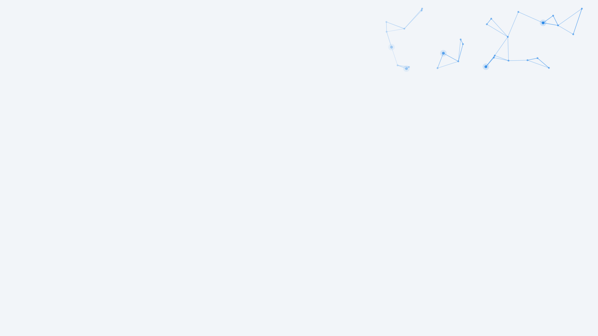



불편은 한 화면에서
S · 실현 가능성
불편
해결
어느 판인지 모름
날짜에 맞는 판
금액을 직접 계산
최저가 · 최상가
지난 낙찰을 따로
AI 예측가
한 화면
낙찰 보증 없음
공고를 매일 고름
네 업종 기본
최저 · 예측 · 최상
Notes:
그래서 저희는 이 불편을 한 화면에 모았습니다. 공고 날짜에 맞는 규칙표를 골라 적용하고, 써 낼 수 있는 최저가와 최상가, AI 예측가를 함께 보여 줍니다. 낙찰을 보증하지는 않고, 세 금액은 참고 정보입니다. ■ 질의응답 참고(발표 때 읽지 않음): 최저가·최상가는 거꾸로 계산하고 회사 신용 점수와 평판 점수를 반영. AI 예측가 옆에 예상 낙찰률. 네 업종이 목록 기본값. 공고 505,271건 색인.

Slide 5

이미 동작하는 시제품 1식
S · 실현 가능성
공고 상세
네 업종 공고 탐색
대시보드
공고 모으기
네 업종 검색
맞는 규칙 찾기
회사 점수 반영
세 가지 금액
근거 상담(RAG)
기록으로 보강
실제 프로토타입 화면 (2026-10-22 캡처) · 규칙을 확인하지 못하면 직접 입력
Notes:
지금 보시는 화면은 모두 실제로 동작하는 시제품입니다. ■ 질의응답 참고(발표 때 읽지 않음): 공고 모으기, 네 업종 검색, 맞는 규칙 찾기, 회사 점수 반영, 세 가지 금액, 근거 상담(RAG)까지 한 흐름.

Slide 6
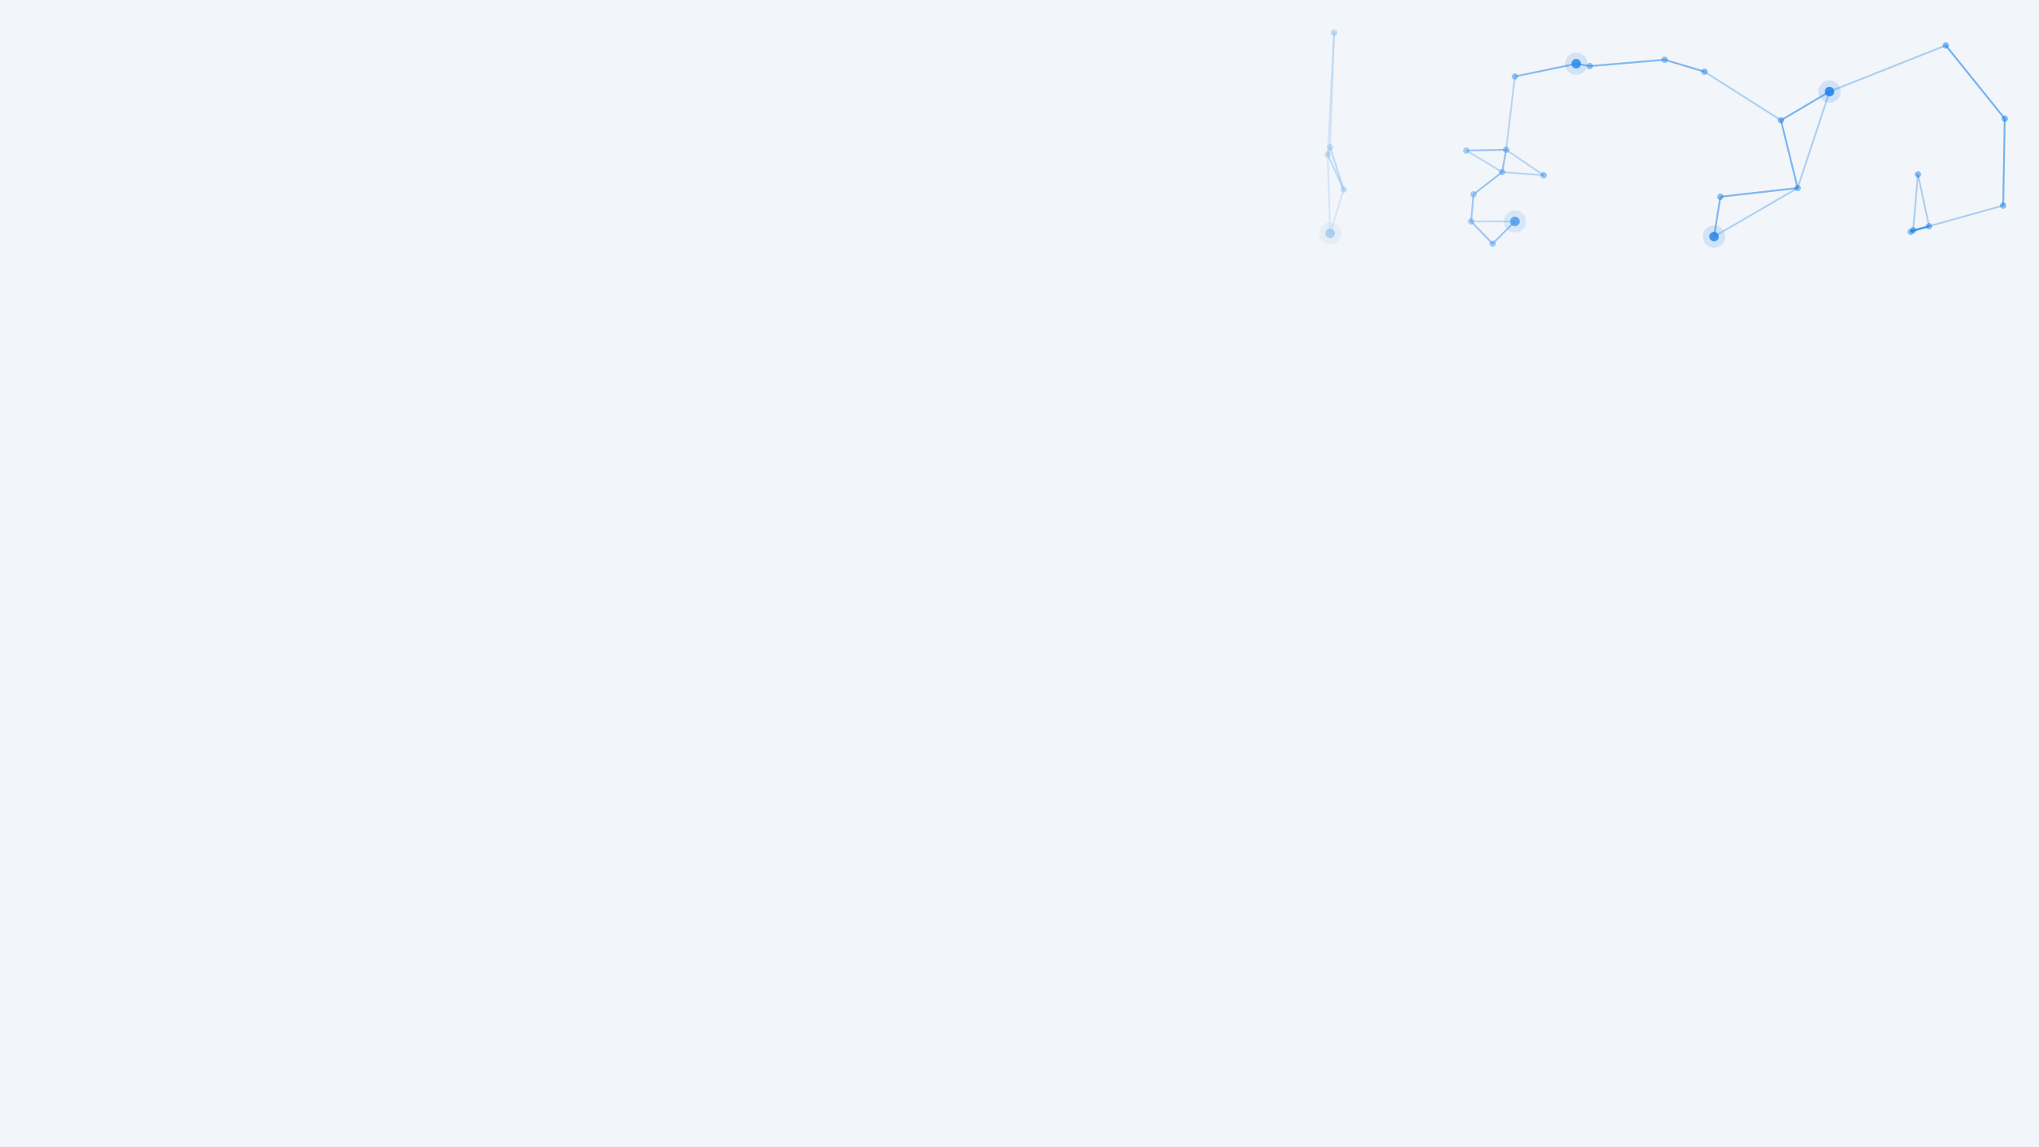






가져온 공고가 화면까지
S · 실현 가능성
매일 새벽 2시 · 켜 둠
나라장터에서 가져옴
검색 목록에 더함
상담 자료에 더함
화면에서 바로 씀
새 공고와 낙찰 결과
방금 가져온 것만
최근 하루치만
규칙, 금액, 근거 상담
다시 배움 · 개발에서만 켜 둠
매주 월요일 새벽 3시
새 낙찰로 다시 배움
더 맞으면 교체를 권함
용역 모델만
계산식은 같음
바꾸는 것은 사람이 함
놓친 날은 다시 켤 때 한 번 · 운영은 배움 꺼 둠, 알림만
Notes:
자료는 나라장터에서 매일 새벽 2시에 자동으로 가져오고, 새로 들어온 것만 더합니다. 예측 모델은 개발 환경에서 매주 다시 배우고, 모델 교체는 사람이 결정합니다. ■ 질의응답 참고(발표 때 읽지 않음): 505,271건 전체를 다시 만들지 않음. 수집을 놓친 날은 다시 켤 때 한 번 채움. 다시 배움은 개발 실행에서 매주 월요일 새벽 3시, 용역 모델만. 배울 때와 보여 줄 때 같은 계산. 운영 실행은 다시 배우기를 꺼 두고, 기록이 달라지면 알림만.

Slide 7
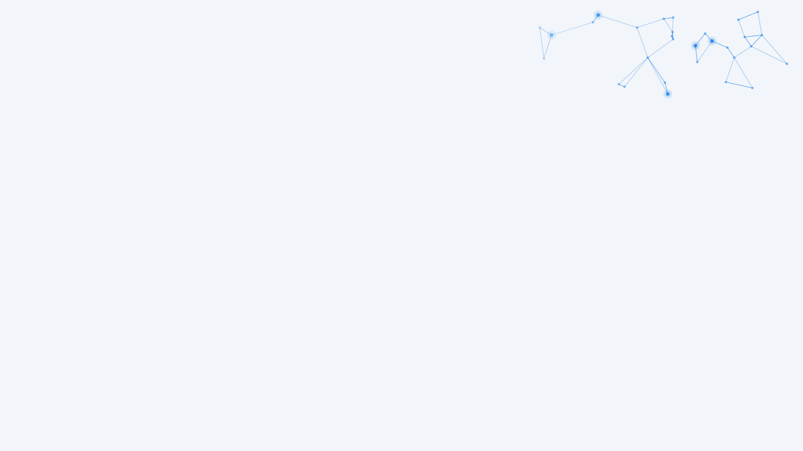



AI는 세 가지
S · 실현 가능성
규칙표 · AI 아님
LightGBM
RAG
규칙 사전
예측 나무
근거 상담
206종
90.25%
24/24
없으면 직접 입력
범위 안에 든 비율
없으면 거절
규칙 → 금액 → 설명
Notes:
여기에 쓰는 도구는 세 가지입니다. 규칙 사전은 AI가 아니라 사람이 정리한 규칙표 206종입니다. 예측 나무는 지난 낙찰을 배운 머신러닝 LightGBM이고, 근거 상담은 근거를 먼저 찾고 그 근거로만 답하는 RAG입니다. ■ 질의응답 참고(발표 때 읽지 않음): 맞는 규칙이 없으면 직접 입력. 예측 범위 안에 실제 값이 든 비율 90.25%(3,589건, 2026-08-30). RAG는 딥러닝 언어 모델과 검색을 함께 씀. 예측 모델은 딥러닝이 아님.

Slide 8






근거 상담(RAG): 없으면 답하지 않음
S · 실현 가능성
1 질문
2 뜻 파악
3 세 길로 찾기
4 근거 모으기
5 근거로 답
144/144
1.0
72/72
24/24
0건
2.66초
숫자 정답
근거를 다시 찾음
출처 인용
거절해야 할 질문
근거 없는 답
가장 느린 쪽 첫 글자
96요청 평가 · 첫 글자 2,664.19ms · 화면 2026-11-05 · 서비스 안 모델
Notes:
근거 상담은 근거가 없으면 답하지 않습니다. 왼쪽 화면처럼, 찾은 문서에 내용이 없자 지어내지 않고 답할 수 없다고 했습니다. 96개 요청 평가에서 숫자 정답 144/144를 지켰습니다. ■ 질의응답 참고(발표 때 읽지 않음): 뜻으로·제목 글자로 찾고 숫자는 데이터베이스에서 바로 조회. 서비스 안 언어 모델이 출처를 달아 답함. 출처 인용 72/72, 거절해야 할 질문 24/24, 근거 없는 답 0건, 가장 느린 쪽 첫 글자 2,664.19ms.

Slide 9
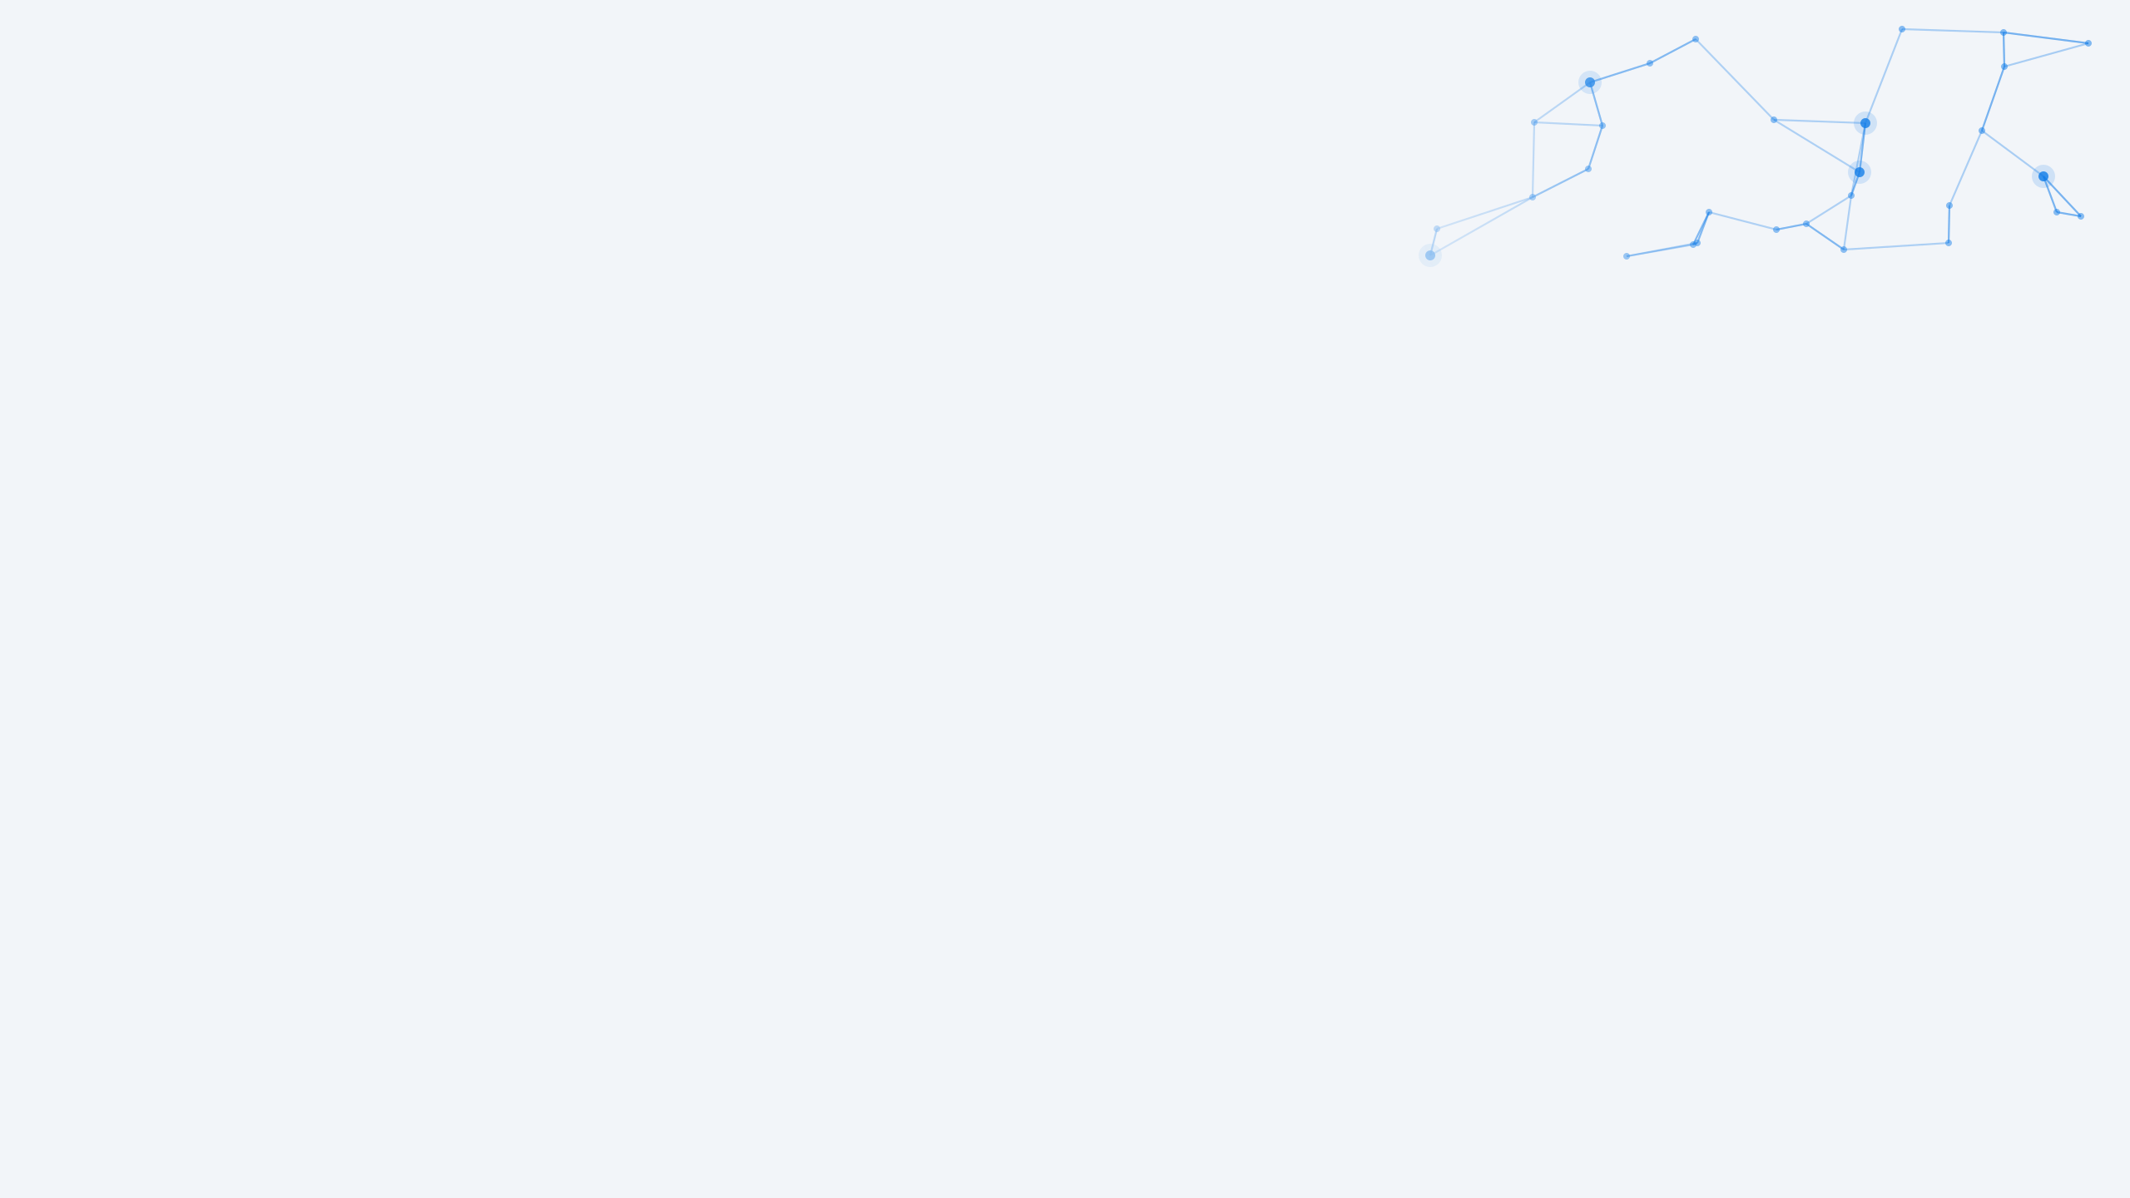


확인된 규칙만 계산
S · 실현 가능성
세 가지 금액
최저가
AI 예측가
최상가
써도 되는
가장 낮은 금액
AI가 예상한
금액
써도 되는
가장 높은 금액
회사 점수 있으면 최저·최상
금액을 비우고 직접 입력
낙찰 보증 없음 · 참고 정보
0원 추천 없음 · 비예가 계산 안 함 · 협상은 분포만
Notes:
금액도 같은 원칙입니다. 확인된 규칙이 있을 때만 계산하고, 없으면 금액을 비워 직접 입력하게 합니다. ■ 질의응답 참고(발표 때 읽지 않음): 금액이 없는 공고에 0원 추천 없음. 비예가는 가격점수 계산 안 함. 협상에 의한 계약은 평가비율과 낙찰률 참고 분포만.

Slide 10
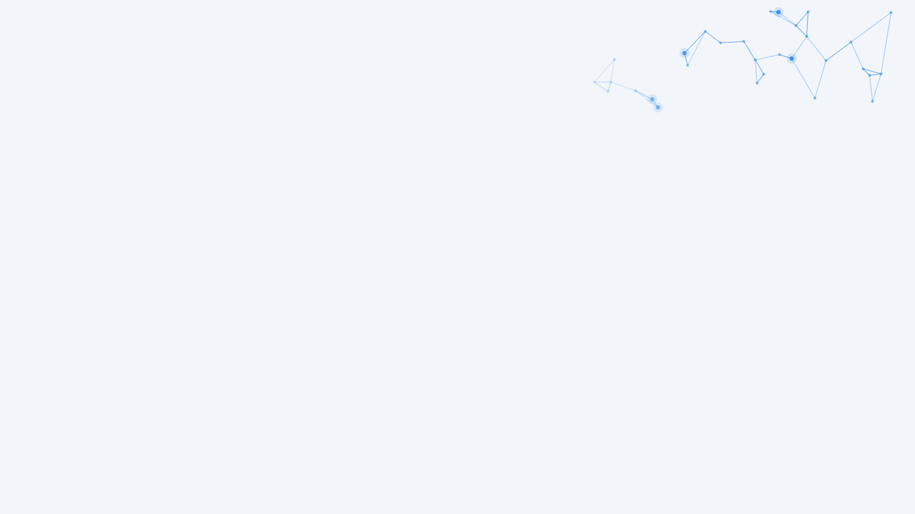
비교는 OX로
S · 실현 가능성
항목 | 나라장터 | 계산기 | 사람 자문 | BidBox
규칙표 고르기 | — | ✕ | — | ○ 자동 · 206종
기준 없을 때 | — | ✕ | — | ○ 직접 입력
세 가지 금액 | △ | △ | ○ | ○ 한 화면
근거 상담 | — | ✕ | — | ○ 출처
옛 판·지금 판 | — | △ | — | ○ 날짜 기준
금액 비공개 | — | — | — | ○ 0원 없음
요금 | — | △ 구독 | ✕ 1.5% | ○ 1,000원
○ 지원 △ 부분 지원 ✕ 미지원 — 미확인(근거 미확보, 숫자를 만들지 않음) · 성공보수 1.5%는 비드큐 1:1 분석 안내(bidq.co.kr)
Notes:
다른 방법과 비교하면, 입찰 계산기처럼 점수를 내는 도구는 이미 있습니다. 다른 점은 공고 날짜에 맞는 규칙표를 저희가 먼저 찾고, 맞는 규칙이 없으면 계산하지 않는다는 것입니다. 사람 자문은 성공보수 1.5%, 저희는 이용권 1,000원 가설입니다. ■ 질의응답 참고(발표 때 읽지 않음): 나라장터의 규칙표 고르기는 확인하지 못함. 계산기는 넣은 숫자로 점수만 내고 기준이 없어도 그대로 계산. 확인하지 못한 칸은 미확인(—).

Slide 11

만든 것은 숫자로
S · 실현 가능성
206종
21,394건
505,271건
개발 진행 상태 (10개 항목)
규칙 ID
자동 적용
공고 색인
기관·시행일별 계산 규칙
31,305건 중 (2026-10-19)
최근 1년 (2026-09-09)
7
구현 완료
1
부분 구현
1.1885%p
90.25%
144/144
2
미구축 · 협약 중 구축
협약 중
운영 주소 · 결제 · 약관
보안 · 시험 기록 · 지자체
낙찰률 평균 오차
예측 범위 포함률
상담 숫자 정답
3,000건 (2026-09-15)
3,589건 (2026-08-30)
96개 요청 평가
특허 1건 · 7개월차
Notes:
지금까지 규칙 206종을 정리했고, 최근 12개월 용역 적격심사 31,305건 중 21,394건에 자동 적용합니다. ■ 질의응답 참고(발표 때 읽지 않음): 낙찰률 평균 오차 1.1885%p(3,000건, 2026-09-15). 예측 범위 포함률 90.25%. 상담 숫자 정답 144/144. 개발 항목 10개 중 구현 7, 부분 1, 협약 중 구축 2(운영 주소·결제·약관, 보안·시험 기록·지자체). 특허 1건 7개월차.

Slide 12
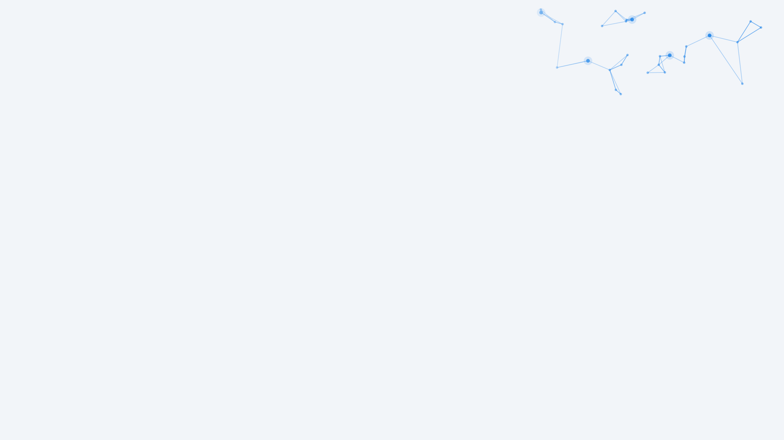
8개월, 유료 전환까지
S · 실현 가능성
1단계 · 1~4개월 2,000만 원
2단계 · 5~8개월 2,000만 원 (중간평가 통과 시)
1개월
2개월
3개월
4개월
5개월
6개월
7개월
8개월
1
2
3
4
5
6
7
8
운영 공개
회사 점수
이용권 결제
시험 10사
지자체 규칙
시험 20사
단가 확정
유료 전환
10사
20사
8사
시험 사용 · 4개월차
시험 사용 · 6개월차 (가설)
유료 전환 · 8개월차 (가설)
Notes:
앞으로 8개월은 운영 공개와 결제, 시험 사용 10사로 시작해, 중간평가를 통과하면 20사로 넓히고 유료 전환을 확인합니다. ■ 질의응답 참고(발표 때 읽지 않음): 1개월 운영 공개(서버·도메인·보안 접속, Windows 실행 확인). 2개월 회사 점수 재현, 등급 넣은 계정과 비교, 약관 초안. 3개월 이용권 1,000원(가설), 보안 점검. 4개월 시험 사용 10사, 사용 기록, 중간평가 자료. 5개월 지자체 규칙 보강, 막힌 원문 등록, 영업 담당 채용. 6개월 시험 사용 20사(가설), 비수도권 10사 이상. 7개월 단가 확정, 상표 1건, 특허 출원 1건. 8개월 유료 전환, 유료 회사 수 기준 8사, 결과 보고.

Slide 13
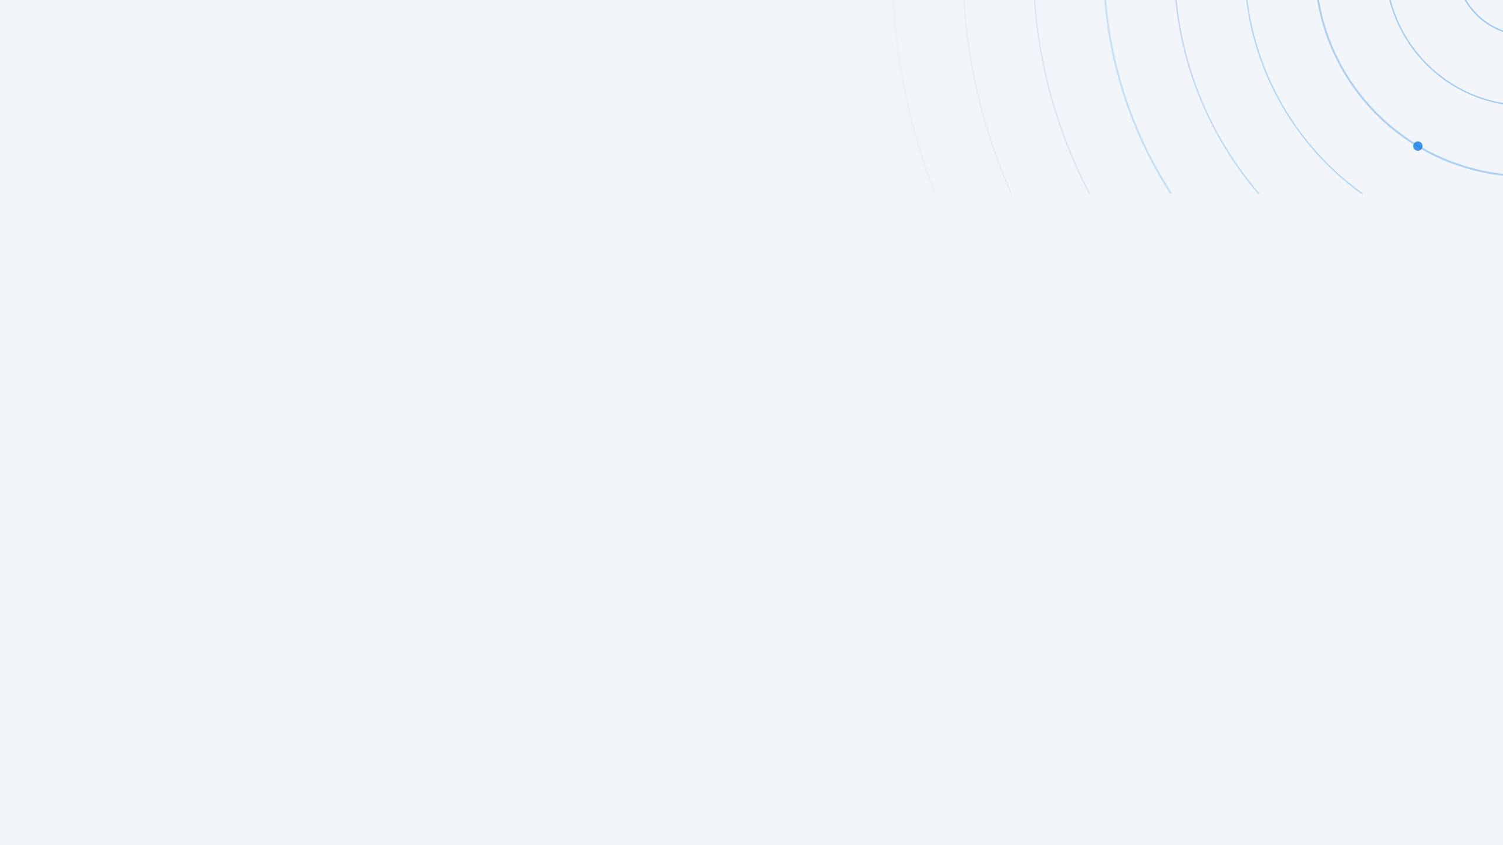
7,494억원부터
S · 성장전략
TAM
55.1조원
국내 공공조달 용역 계약
TAM
전체 시장
2024 · 조달청 (2025-06-27)
SAM
10.2조원
나라장터 용역 적격심사 낙찰 20,824건
닿을 수 있는 시장
2025 · 나라장터 낙찰결과 집계
SOM
7,494억원+
네 업종 면허 적격심사 낙찰 1,869건
처음 들어갈 시장
2025-09-15~2026-09-14 · 하한
SAM
SOM 업종별 낙찰 (억원)
위생관리
5,316 1,319건
SOM
경비업
3,471 651건
원 넓이는 금액 비율
파견
642 220건
고객 계약액(매출 아님) · SOM은 하한(면허 56%, 업종 중복) · 직업소개 20건·39억, 낙찰 0건
Notes:
시장은 공공조달 용역 55.1조원, 그중 나라장터 용역 적격심사 10.2조원이고, 처음 들어갈 네 업종은 7,494억원 이상입니다. 모두 고객이 따는 계약 금액이고 저희 매출이 아닙니다. ■ 질의응답 참고(발표 때 읽지 않음): TAM 2024년, 조달청 2025-06-27. SAM 2025년 20,824건. SOM 2025-09-15~2026-09-14, 1,869건. SOM은 하한(면허 정보가 있는 공고가 금액의 56%, 업종 중복). 위생관리 5,316억원, 경비업 3,471억원, 파견 642억원. 직업소개 20건·39억원, 적격심사 낙찰 0건.

Slide 14





검색은 무료, 판단은 이용권
S · 성장전략
무료
① 주수익
② 묶음
③ API
0원
1,000원
미정
미공개
지금
3개월차
3년차
4년차
검색 · 대시보드
규칙 · 금액 · 상담
대행 · 교육
여러 사용자
연 80만 원
8사 × 100이용권 × 1,000원 · 가설
성공보수 없음
Notes:
검색과 대시보드는 무료이고, 규칙·금액·상담은 이용권으로 씁니다. 이용권 1개 1,000원, 유료 8사가 1년에 100개씩 사면 연 80만 원이고, 지불 의사를 보는 가설입니다. 낙찰 성공보수는 받지 않습니다. ■ 질의응답 참고(발표 때 읽지 않음): 기준값 직접 입력 계산도 무료. 결제는 협약 3개월차. 묶음 이용권은 입찰 대행·교육 기관 대상, 3년차. 여러 사용자·API는 4년차 계획, 협약 중 가격 비공개. 연 80만 원은 손익이 아님.

Slide 15


무료로 써 보고, 시험 사용
S · 성장전략
01 온라인
첫 접점
02 오프라인
직접 설명
교육 · 협회 설명회
2단계 · 계획
대행 · 교육 기관 2곳
4개월 · 확정 전
영업 담당 채용
무료 입구 · 지금
검색·대시보드
5개월차
소개 180만 · 모집 300만
4개월차
무료 → 10사 → 20사 → 8사 가설 · 낙찰 대행은 목표 아님
Notes:
고객은 무료 검색으로 처음 만나고, 교육·협회 설명회와 입찰 대행·교육 기관을 거쳐 시험 사용으로 이어 갑니다. ■ 질의응답 참고(발표 때 읽지 않음): 소개 페이지 180만 원, 시험 사용 모집 300만 원, 4개월차. 설명회는 2단계 계획(광고선전비 1,201,640원). 대행·교육 기관은 4개월까지 2곳, 확정 전. 영업 담당 5개월차 채용. 확정 거래처 없음. 낙찰 대행은 목표 아님.

Slide 16

지불 의사는 시험 사용으로
S · 성장전략
무료 입구
지금
지금 있는 근거
505,271
10사
4개월차
공고 색인
31,305
규칙 판정
20사
6개월차 · 가설
협약 중 확보
거래처
대행·교육 기관 2곳
8사
8개월차 · 가설
인터뷰
확인 전
지불 의사
유료 8사 · 가설
낙찰 대행은 목표 아님 · 없는 횟수는 가설
Notes:
아직 매출과 고객이 없습니다. 고객 인터뷰와 지불 의사도 확인 전이라, 시험 사용 10사, 20사, 유료 8사 순서로 직접 확인하겠습니다. ■ 질의응답 참고(발표 때 읽지 않음): 10사는 4개월차, 사용 기록과 이용권 구매 의사. 20사는 6개월차, 비수도권 10사 이상(가설). 유료 8사는 8개월차(가설). 지금 근거는 공고 505,271건 색인과 31,305건 규칙 판정. 입찰 횟수·검토 시간·비용은 시험 사용에서 잼.

Slide 17

용역 → 물품 → 공사
S · 성장전략
1년차
2년차
3년차
4년차
5년차
범위
0.75조
10.2조
23.4조
54.4조
+80.0조
사업
네 업종
용역 확대
물품 · 공사
공사 · API
자체조달
기술
지자체 규칙
낙찰방법 44종
공사 규칙
계정 · API
공고 연동
고객 계약액 · 4~5년차 계획 · 물품 13.2조 · 공사 31.0조 · 자체조달 80.0조(2024)
Notes:
향후 5년은 네 업종에서 용역 전체, 물품, 공사, 자체조달 기관 순으로 넓힙니다. ■ 질의응답 참고(발표 때 읽지 않음): 기술은 지자체 규칙 보강, 낙찰방법 44종 정리, 물품·공사 규칙과 모델 순. 공략 범위 0.75조·10.2조·23.4조·54.4조원은 고객 계약액이고 4~5년차는 계획.

Slide 18

정부지원 4,000만 원
S · 성장전략
정부지원사업비 집행계획 (만원)
정부지원 1단계 · 1~4개월
2,000만 원
1단계
800
720
480
정부지원 2단계 · 중간평가 후
2,000만 원
2단계
1,000
580
300
120
매출 · 8사 × 100이용권 · 가설
연 80만 원
외주용역비
지급수수료
광고선전비
인건비(영업 담당)
무형자산(상표·특허)
엔젤·시드 · 일정 없음
미확인
대표자 인건비 없음 · 현물 출자 없음 · 월 운영비 3,468,720원
Notes:
필요한 돈은 정부지원 1단계와 2단계 각 2,000만 원이고, 2단계는 중간평가를 통과한 뒤에만 씁니다. 대표자 인건비는 넣지 않았습니다. ■ 질의응답 참고(발표 때 읽지 않음): 1단계 외주용역 800만, 지급수수료 720만, 광고선전비 480만. 2단계 영업 담당 인건비 1,000만, 지급수수료 5,798,360원, 상표·특허 300만, 광고선전비 1,201,640원. 현물 출자 없음. 엔젤·시드 일정 없음. 월 운영비 3,468,720원은 3차 회의 견적.

Slide 19




같은 정보로 입찰
S · 성장전략 · ESG
S
S
G
정보 차이
약자 · 고용 가점
정보 보호
142.1조원
지금 계산
서비스 안 모델
무료로 같은 정보
안내 화면은 2년차
낙찰 비보증
비수도권 10사
2년차
1년차부터
지표의 숫자 목표는 시험 사용 측정 뒤 결정 · 약자기업 우대 단가는 확인 전까지 수치 미설정
Notes:
이 일의 의미는 공공조달 정보 차이를 줄이는 데 있습니다. 규칙과 가격 기준을 화면에 보여 주고, 검색과 직접 계산은 무료로 엽니다. ■ 질의응답 참고(발표 때 읽지 않음): 시험 사용 20사 중 비수도권 10사 이상. 여성·장애인기업, 청년·여성·장애인 고용 가점은 지금 계산에 반영, 안내 화면은 2년차. 필요한 항목만 수집, 상담은 서비스 안 모델, OCR 기본 꺼짐. 약관 첫머리에 낙찰 비보증. 지표 숫자 목표와 약자기업 우대 단가는 미정.

Slide 20
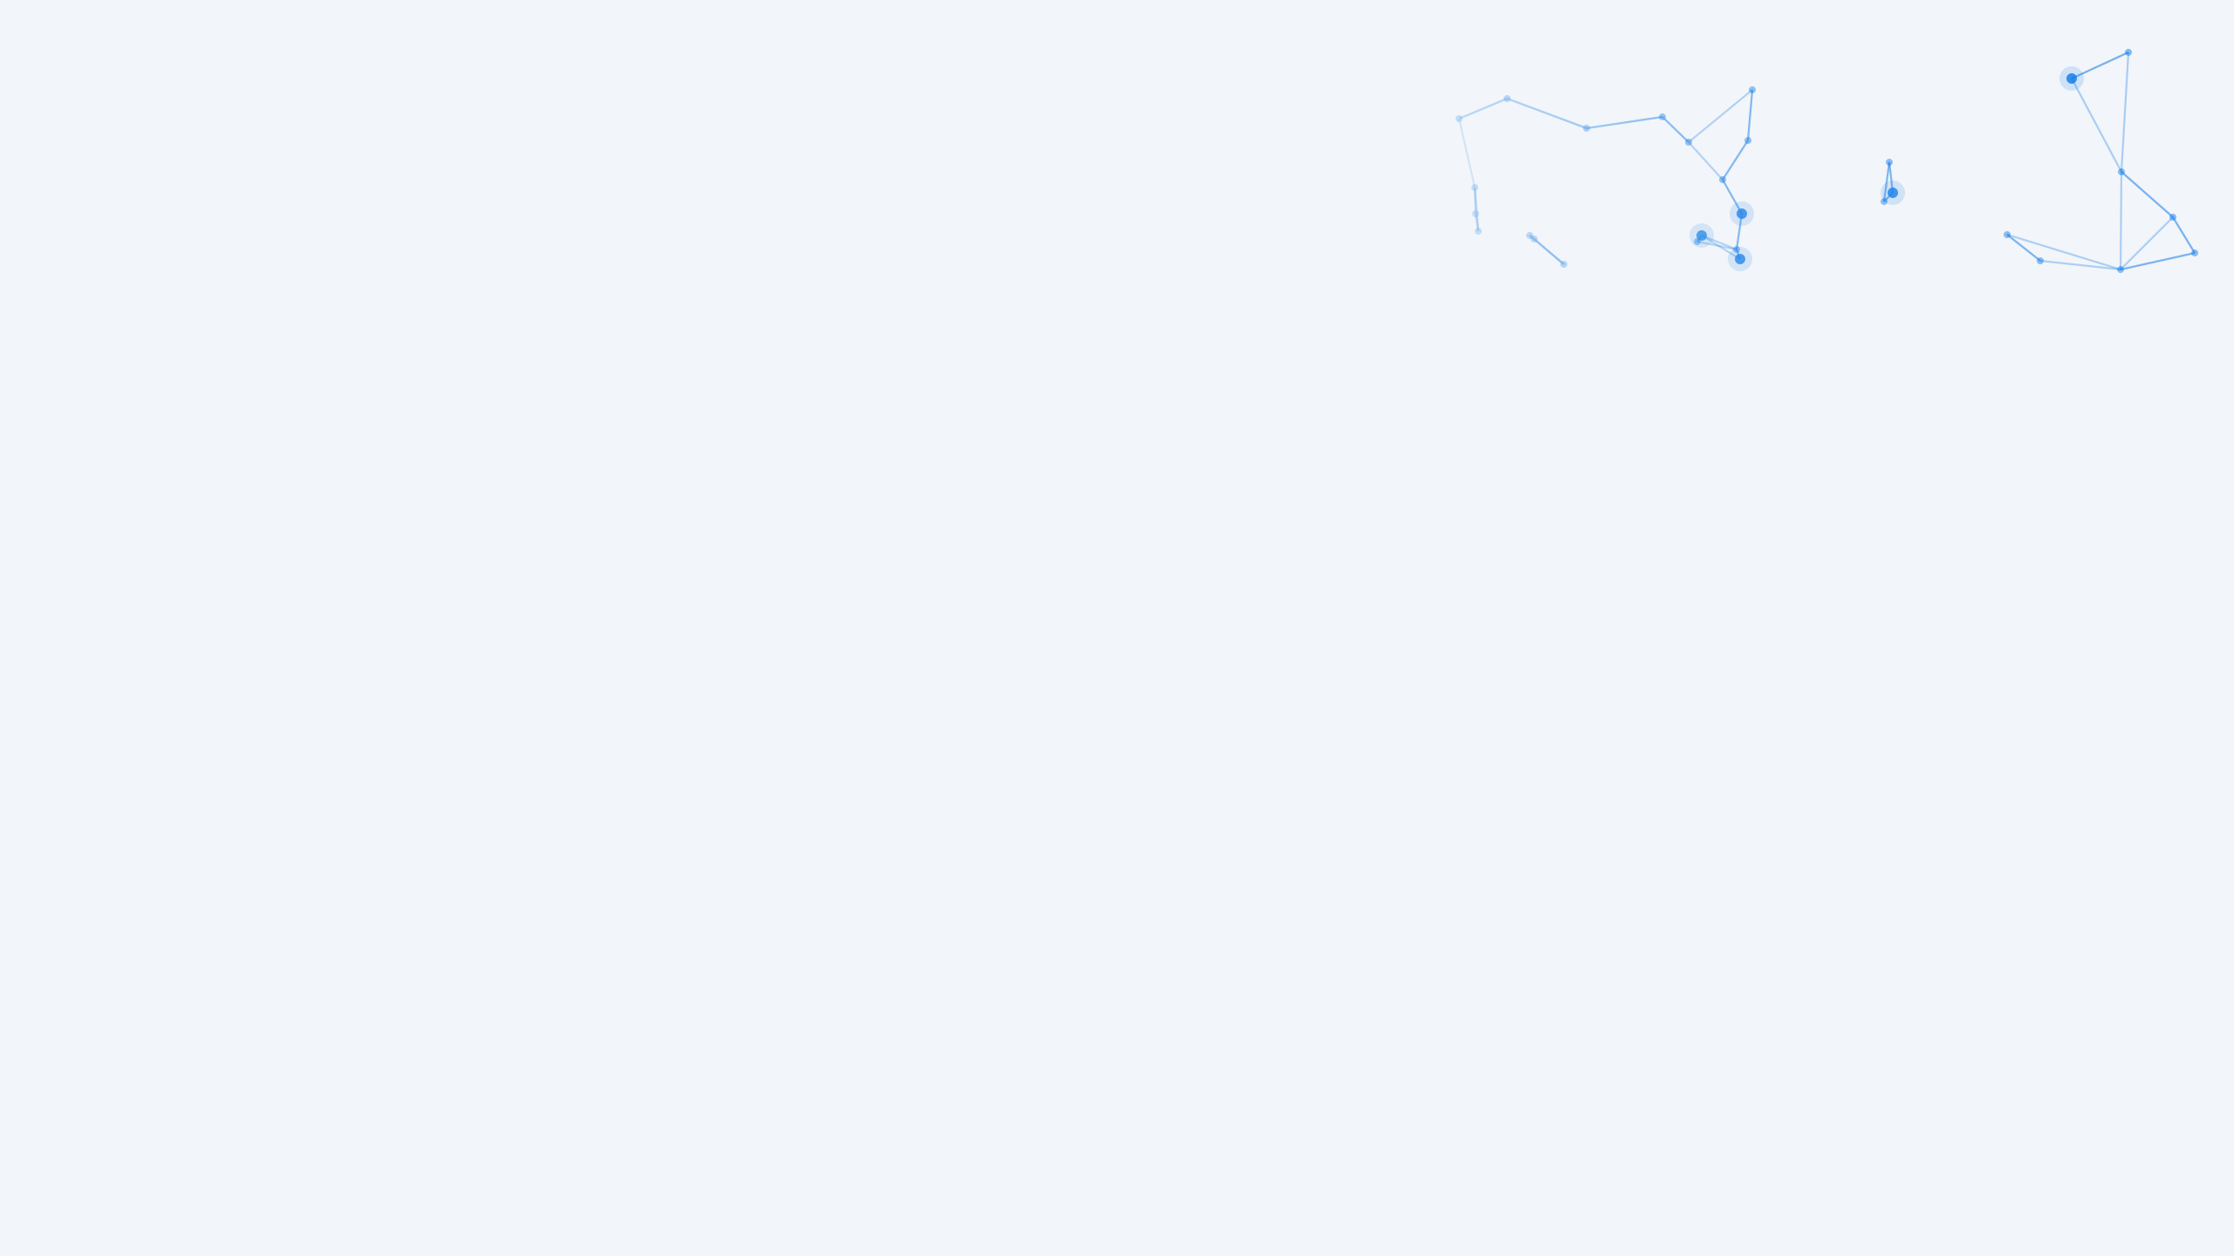






대표자가 직접 구현
T · 팀 구성
대표자
영업 담당 1명
채용 예정 · 협약 5개월차
기획 · 개발 · 데이터 검증
경력 2~3년
경력
6년 9개월
기술
규칙 206종 · 시제품
협력 기관 3곳 (모두 확정 전)
원칙
확인된 규칙만
변리
상표 1건·특허 출원 1건
7개월차
인프라
공고 505,271건
보안 점검
취약점 점검 1식
3개월차
입찰 대행·교육
고객 모집 채널
4개월까지 2곳
매출·유료 고객·낙찰 실적 없음 · 영업은 채용으로 보완
Notes:
이 일을 할 팀입니다. 저는 전시컨벤션 사업 매니저로 6년 9개월 일하며 사업입찰 진행을 맡았고, 지금의 시제품을 직접 만들었습니다. 영업 담당 1명은 협약 5개월차에 채용합니다. ■ 질의응답 참고(발표 때 읽지 않음): 국제회의·기업행사 기획·진행. 규칙 206종 정리, 예측 모델 학습·운영, 공고 505,271건 색인. 서버는 협약 중 임대. 영업 담당 조건은 공공조달 입찰·영업 경력 2~3년, 시험 사용 모집과 입찰 실무 검수. 협력 기관 3곳(변리 7개월차, 보안 점검 3개월차, 대행·교육 4개월까지 2곳) 모두 확정 전. 매출·유료 고객·낙찰 실적 없음.

Slide 21

확인된 규칙만
계산하는 도우미
206종
31,305건
0원
공고에 맞는 계산 규칙
최근 12개월 규칙 판정
금액 없는 공고 추천
감사합니다 · 질문 받겠습니다
Narani · 낙찰 보증 없음, 세 가지 금액은 참고 정보
Notes:
정리하면, 저희는 확인된 규칙만 계산하고 모르면 금액을 비웁니다. 네 업종에서 시작해 물품과 공사로 넓히고, 협약 8개월 동안 유료 8사라는 가설을 확인하겠습니다. 중소 용역업체도 같은 정보로 입찰하게 하는 것이 저희 목표입니다. Narani 대표 [이름]이었습니다. 감사합니다. 질문 받겠습니다.

